Slide 1


操作系统课程实验
Lab0：实验准备
Lec2 实验零 操作系统实验环境准备
清华大学计算机系

Slide 2
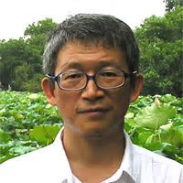
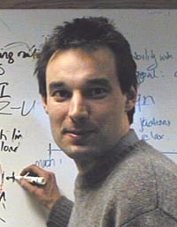

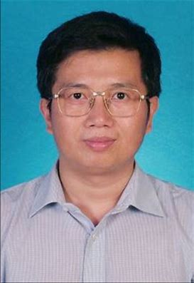
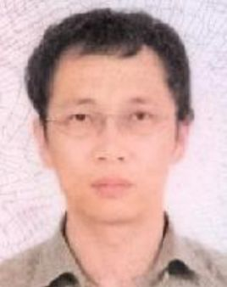
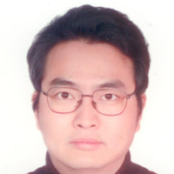
1. 了解OS 2. 了解硬件 3. 了解编程 4. 了解labs
建立在
计算机科学导论/计算机组成原理/
编译原理/汇编语言程序设计
……
课程基础上

Slide 3

了解OS
■ OS的功能
干啥？
■ OS的特征
与应用soft的区别？
■ OS的组成
包含那些部分？
■ OS的需求
对硬件的需求？

Slide 4
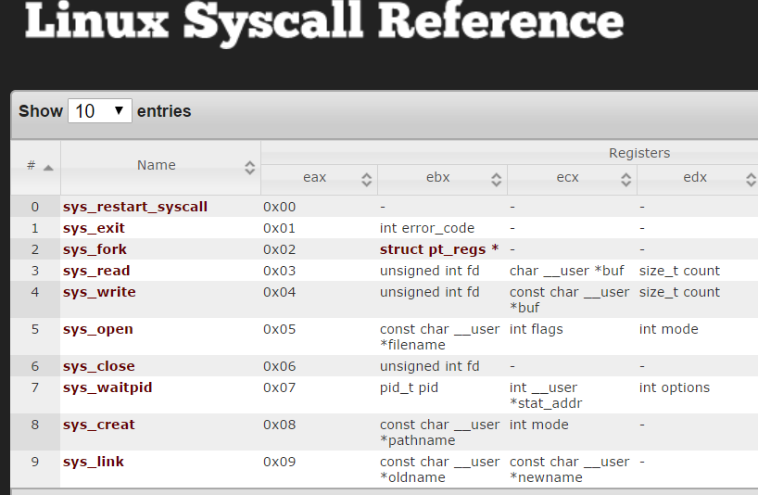
了解OS
■ OS的功能
干啥？
■ OS的特征
与应用soft的区别？
■ OS的组成
包含那些部分？
■ OS的需求
对硬件的需求？

Slide 5
了解OS
■ OS的功能
干啥？
■ OS的特征
与应用soft的区别？
■ OS的组成
包含那些部分？
■ OS的需求
对硬件的需求？
执行特权
Exceptions/Interrupt
Segmentation/Paging
Virtual Memory
Privilege Modes

Slide 6
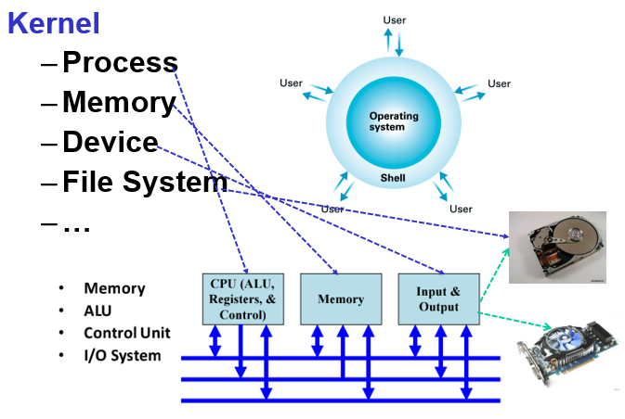
了解OS
■ OS的功能
干啥？
■ OS的特征
与应用soft的区别？
■ OS的组成
包含那些部分？
■ OS的需求
对硬件的需求？

Slide 7
了解OS
■ OS的功能
干啥？
■ OS的特征
与应用soft的区别？
■ OS的组成
包含那些部分？
■ OS的需求
对硬件的需求？
特权指令
只有CPU在特权态时才可执行的指令
如果CPU不在特权态而执行它们，那么会引起异常
Exceptions: 中断/异常/系统服务等管理指令
Virtual Memory: TLB/MMU等管理指令
Privilege Modes: 调整特权级管理指令
Segmentation/Paging: 分段分页管理指令

Slide 8
1. 了解OS 2. 了解硬件 3. 了解编程 4. 了解labs

Slide 9
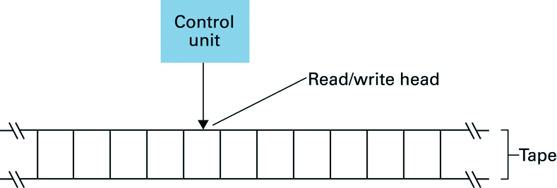
了解硬件 Turing Machines
symbols from machine’s finite alphabet
represented in machine’s cells
finite number of conditions called
states – START, HALT, ADD, etc.
each step executed by control unit – observes
symbol, writes a symbol, and maybe move the
read/write left or right, changes states
Notes:
图灵的基本思想是用机器来模拟人们用纸笔进行数学运算的过程，他把这样的过程看作下列两种简单的动作：
在纸上写上或擦除某个符号；
把注意力从纸的一个位置移动到另一个位置；
而在每个阶段，人要决定下一步的动作，依赖于 (a)此人当前所关注的纸上某个位置的符号和（b）此人当前思维的状态。
为了模拟人的这种运算过程，图灵构造出一台假想的机器，该机器由以下几个部分组成：
一条无限长的纸带TAPE。纸带被划分为一个接一个的小格子，每个格子上包含一个来自有限字母表的符号，字母表中有一个特殊的符号表示空白。纸带上的格子从左到右依次被编号为0, 1, 2, ...，纸带的右端可以无限伸展。
一个读写头HEAD。该读写头可以在纸带上左右移动，它能读出当前所指的格子上的符号，并能改变当前格子上的符号。
一套控制规则TABLE。它根据当前机器所处的状态以及当前读写头所指的格子上的符号来确定读写头下一步的动作，并改变状态寄存器的值，令机器进入一个新的状态。
一个状态寄存器。它用来保存图灵机当前所处的状态。图灵机的所有可能状态的数目是有限的，并且有一个特殊的状态，称为停机状态。注意这个机器的每一部分都是有限的，但它有一个潜在的无限长的纸带，因此这种机器只是一个理想的设备。图灵认为这样的一台机器就能模拟人类所能进行的任何计算过程。
15

Slide 10
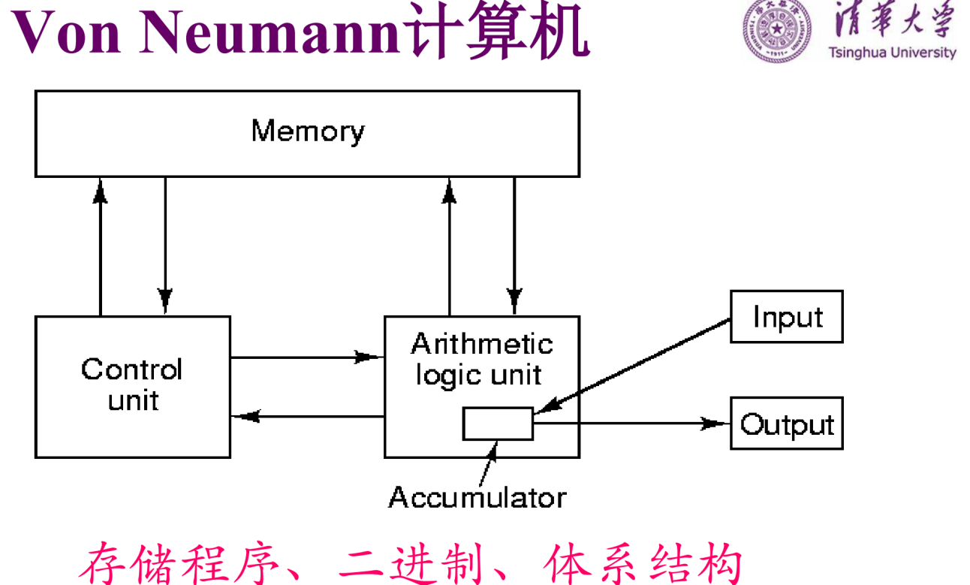
了解硬件- VonNeuman Arch

Slide 11
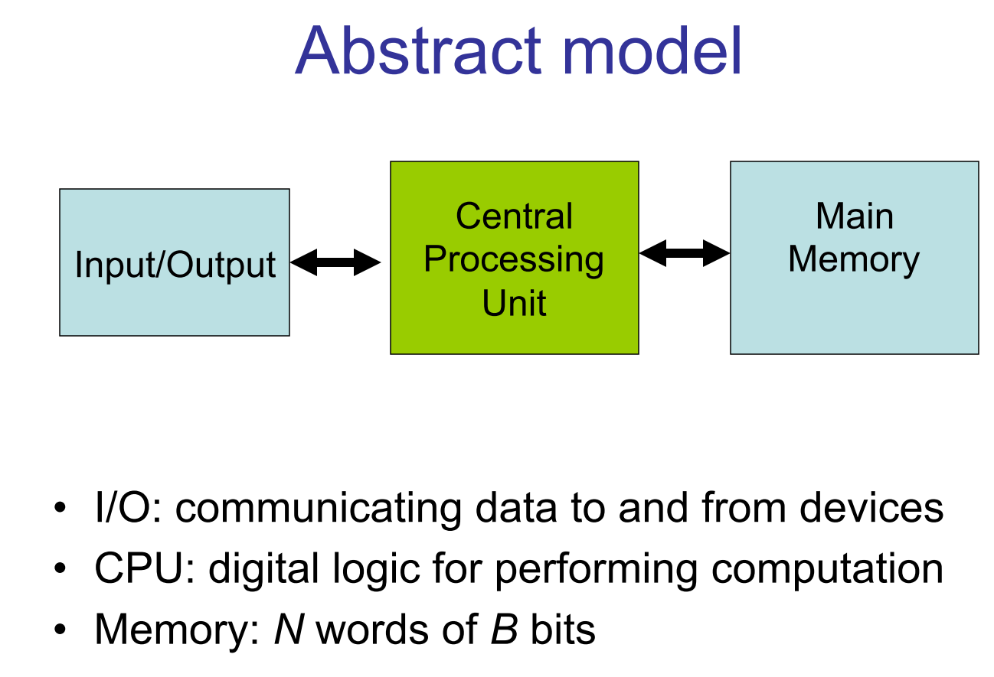
了解硬件

Slide 12
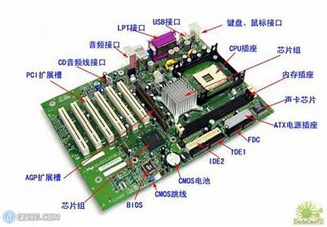

了解硬件
- A full PC has:
an x86 CPU with registers, execution unit, and memory management
CPU chip pins include address and data signals
memory
disk
keyboard
display
other resources: BIOS ROM, clock, ...

Slide 13
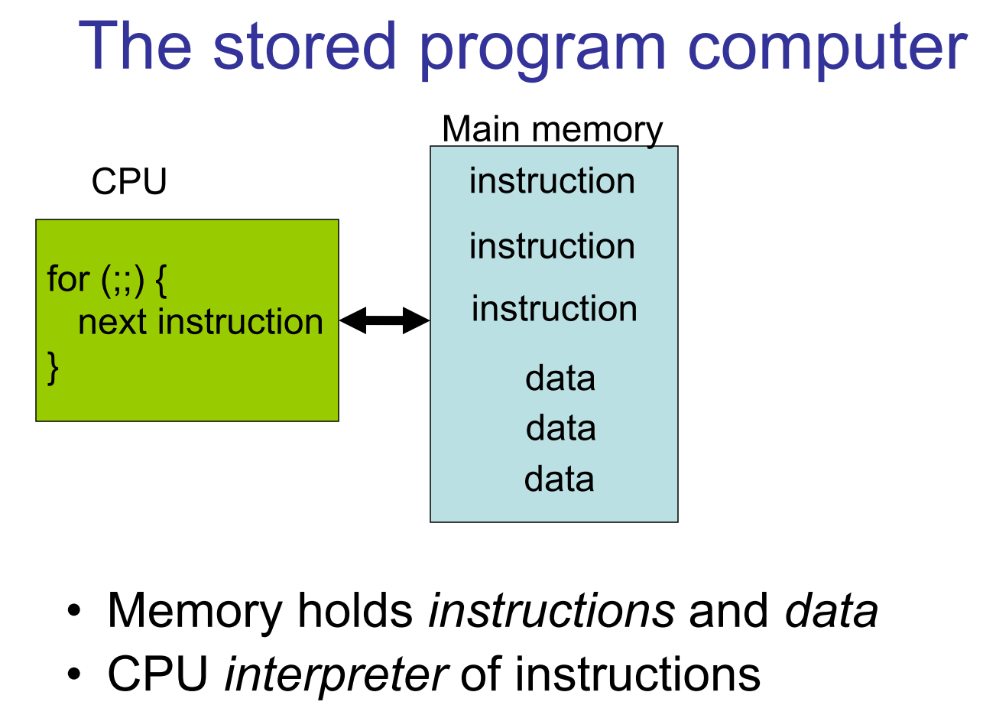
了解硬件

Slide 14
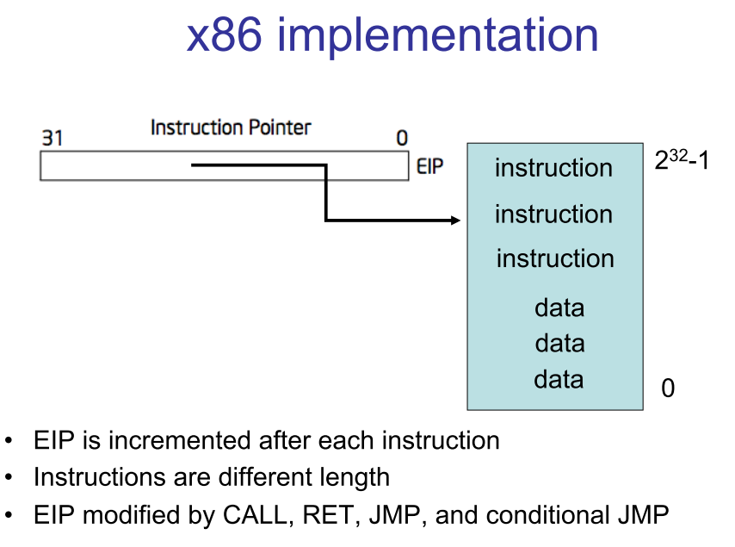
了解硬件

Slide 15
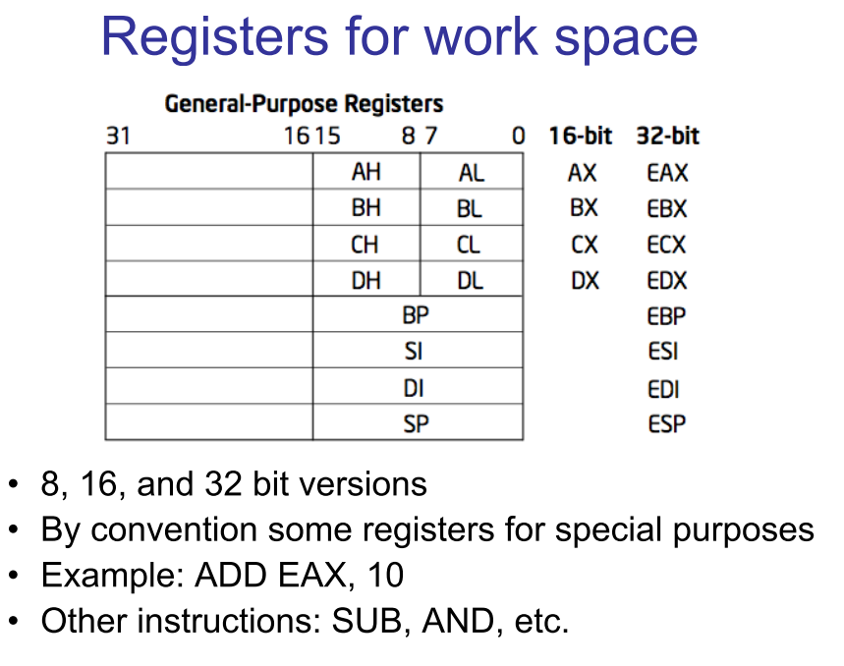
了解硬件

Slide 16
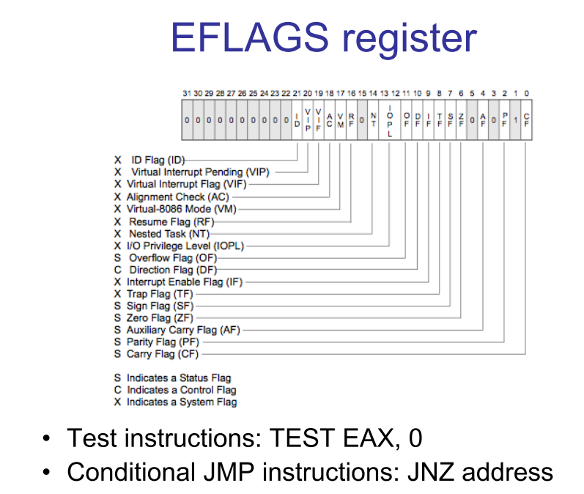
了解硬件

Slide 17
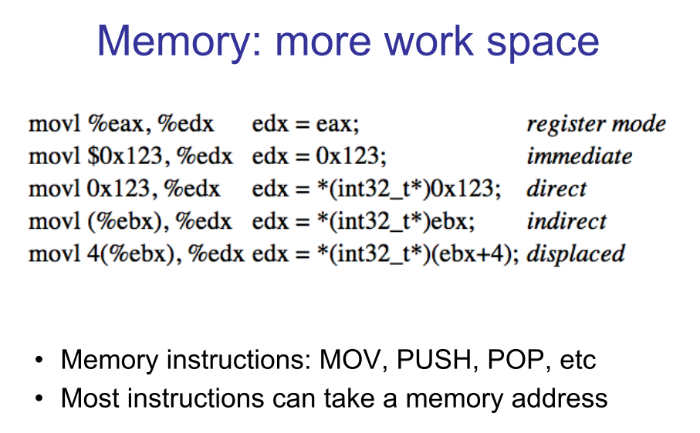
了解硬件

Slide 18
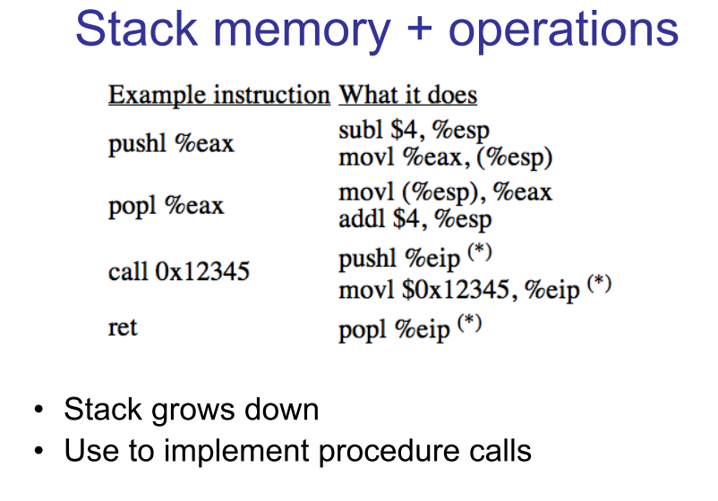
了解硬件

Slide 19
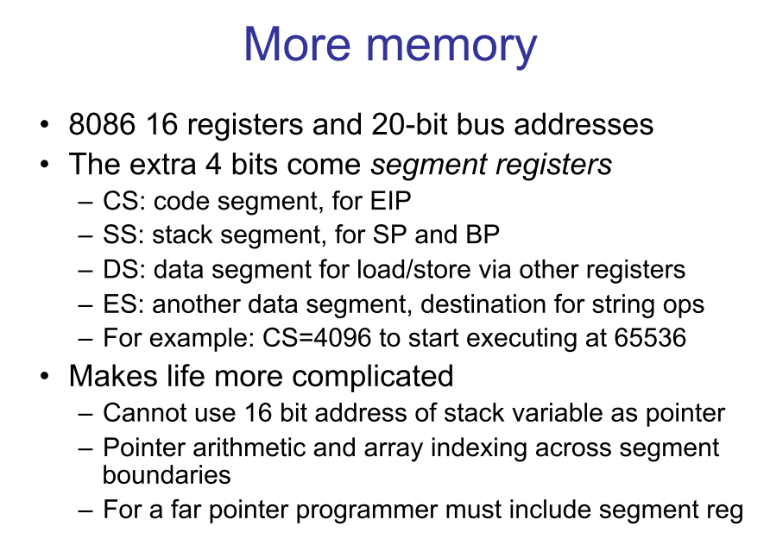
了解硬件

Slide 20
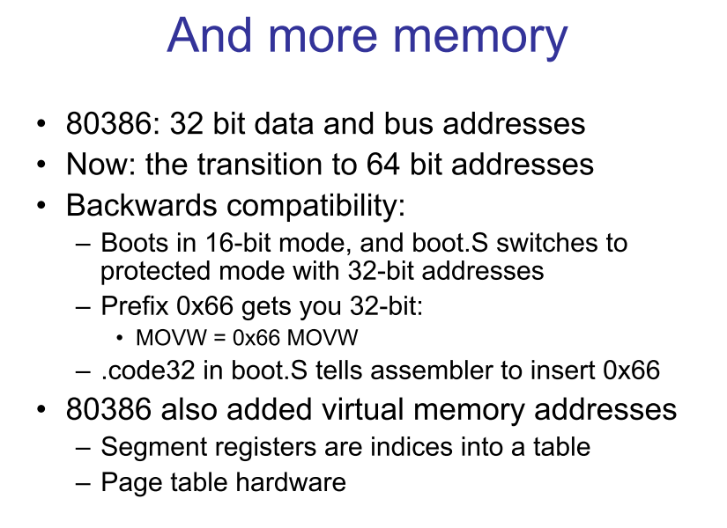
了解硬件

Slide 21
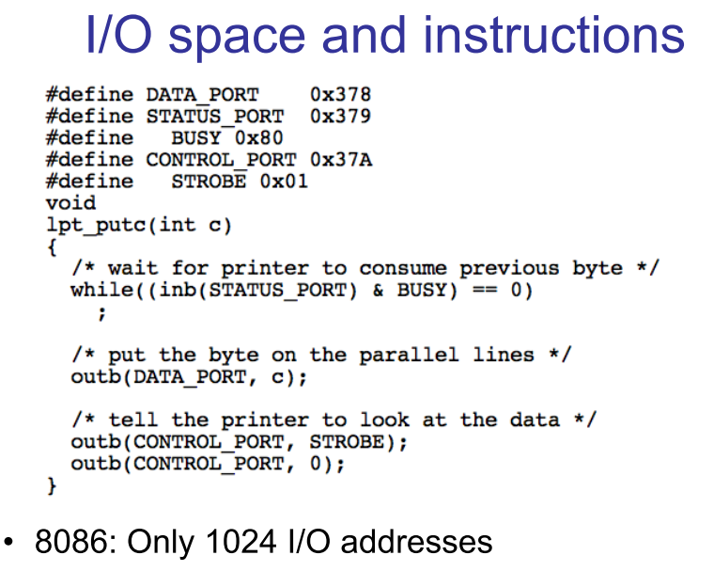
了解硬件

Slide 22
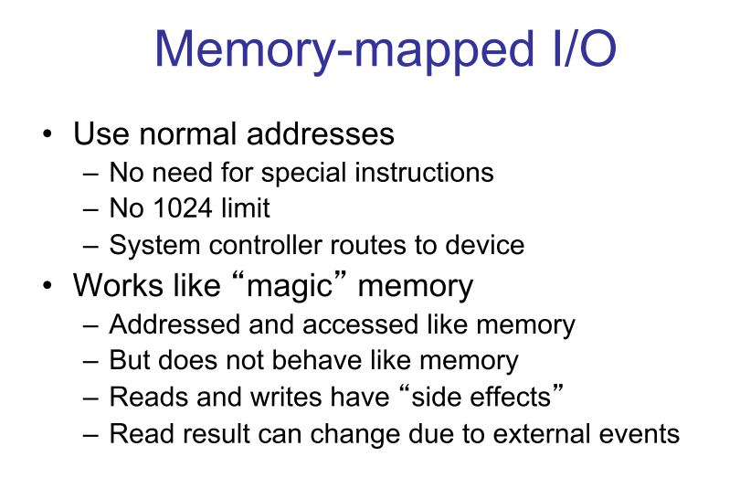
了解硬件

Slide 23
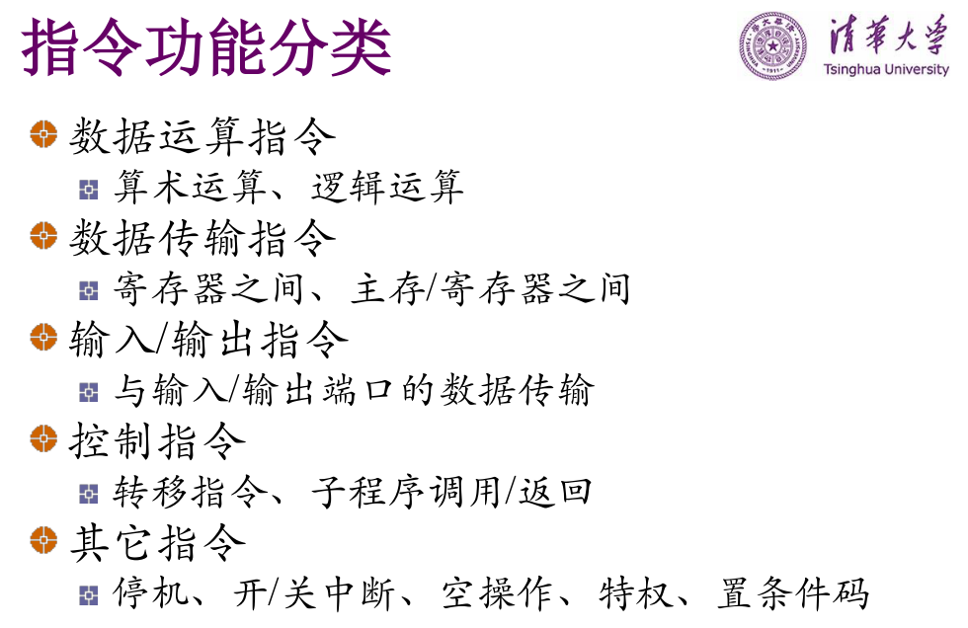
了解硬件

Slide 24
了解硬件
特权指令
是指保护方式下只有当前特权级CPL=0时，才可执行的指令
如果CPL不等于0而执行它们，那么会引起通用保护异常。
从上面介绍的操作系统类指令可归纳出如下表所示的80386特权指令
Exceptions: LIDT, LTR, IRET, STI, CLI
Virtual Memory: MOV CRn, INVLPG, INVPCID
Privilege Modes: SYSRET, SYSEXIT, IRET
Segmentation/Paging: LGDT, LLDT CRx: CR0,CR3....

Slide 25
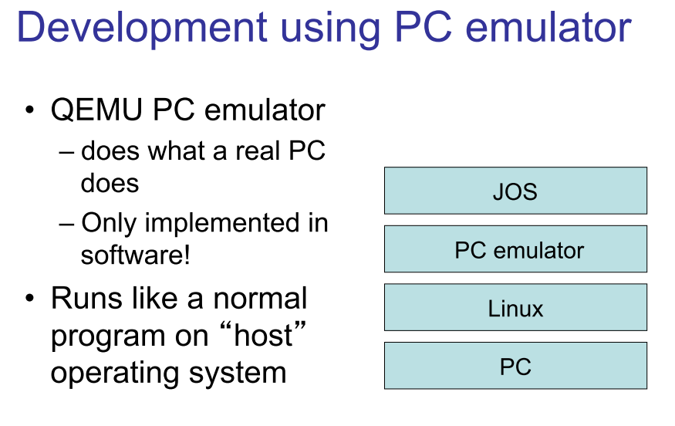
了解硬件
ucore os

Slide 26
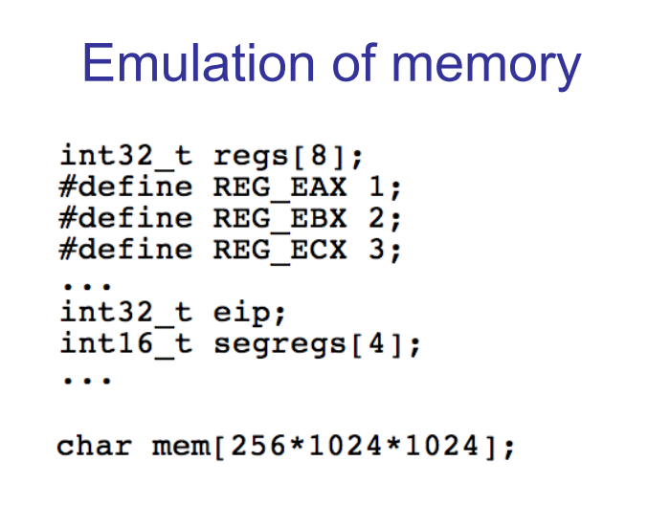
了解硬件

Slide 27
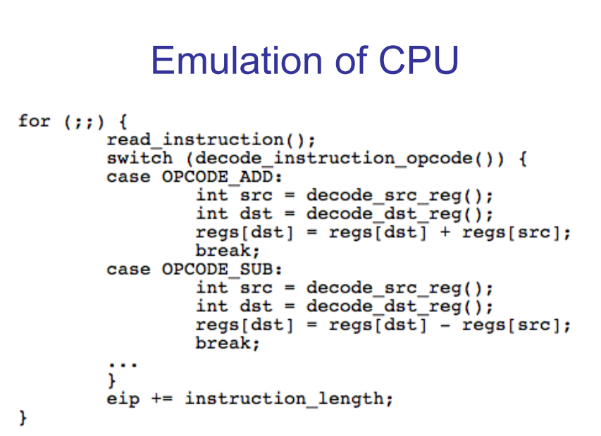
了解硬件

Slide 28
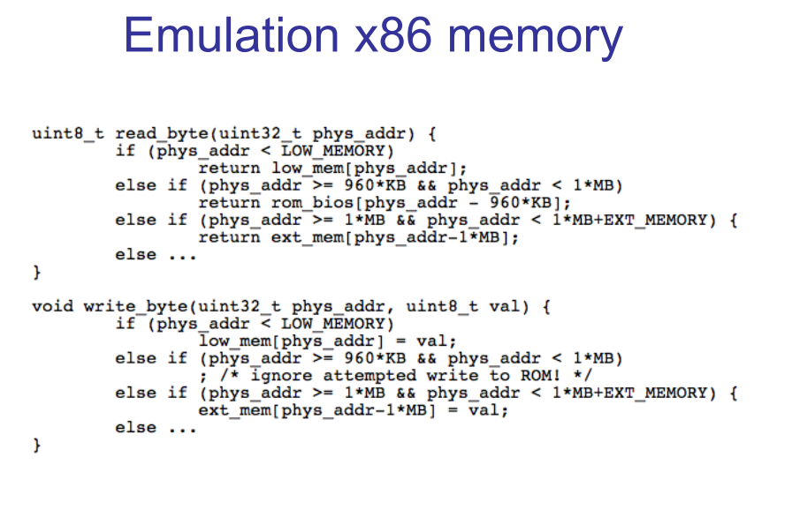
了解硬件

Slide 29
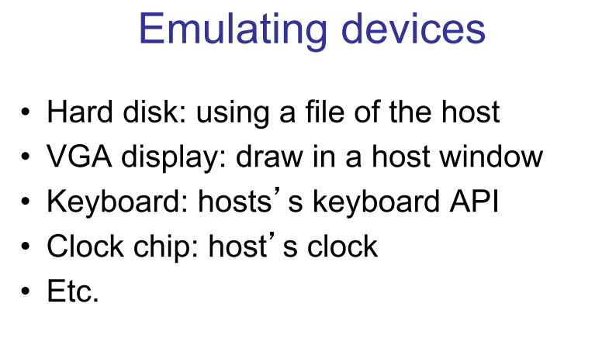
了解硬件

Slide 30
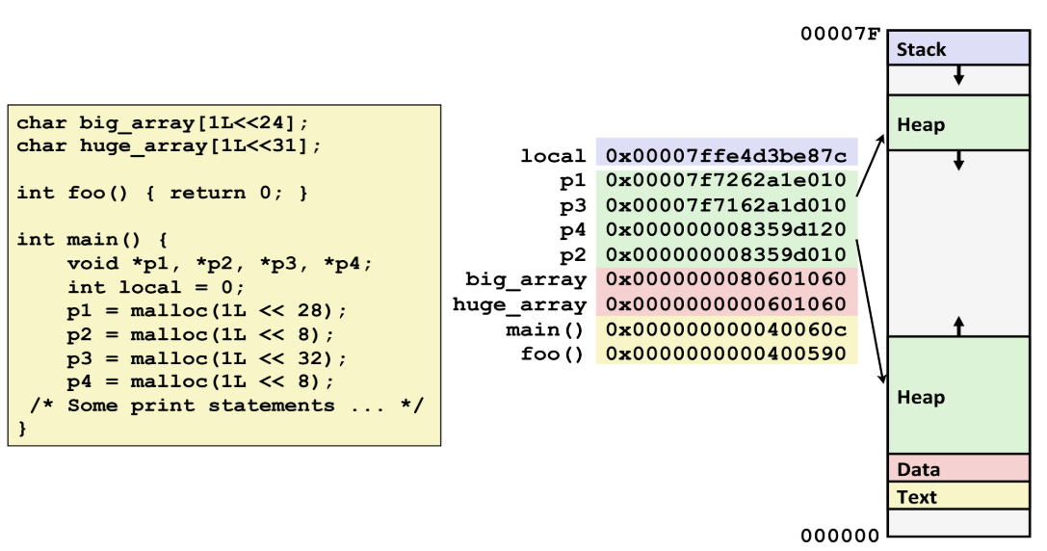
了解硬件

Slide 31
1. 了解OS 2. 了解硬件 3. 了解编程 4. 了解labs

Slide 32
了解ucore编程
■ 代码编译生成 （From 程序设计/编译原理课）
■ 汇编码与机器码 （From 计算机组成原理/汇编语言程序设计课）
■ 函数调用 （From 编译原理/汇编语言程序设计课）
■ 指令集/特权指令 （From计算机组成原理课）
■ 程序运行 （From ALL）

Slide 33
了解ucore编程方法和通用数据结构
■ ucore主要基于C语言设计，采用了一定的面向对象编程方法。
/lab2/kern/mm/pmm.h
---------------------------------
struct pmm_manager {
const char *name;
void (*init)(void);
void (*init_memmap)(struct Page *base, size_t n);
struct Page *(*alloc_pages)(size_t n);
void (*free_pages)(struct Page *base, size_t n);
size_t (*nr_free_pages)(void);
void (*check)(void);
};

Slide 34
了解ucore编程方法和通用数据结构
■ 双向循环链表
typedef struct foo {
ElemType data;
struct foo *prev;
struct foo *next;
} foo_t;
需要为每种特定数据结构类型定义针对这个数据结构的特定链表插入、删除等各种操作，会导致代码冗余。

Slide 35
了解ucore编程方法和通用数据结构
■ uCore的双向链表结构定义
struct list_entry {
struct list_entry *prev, *next;
};
typedef struct {
list_entry_t free_list;
unsigned int nr_free;
} free_area_t;
struct Page {
atomic_t ref;
……
list_entry_t page_link;
};

Slide 36
了解ucore编程方法和通用数据结构
■ 链表操作函数
list_init(list_entry_t *elm)
list_add_after和list_add_before
list_del(list_entry_t *listelm)
■ 访问链表节点所在的宿主数据结构
free_area_t free_area;
list_entry_t * le = &free_area.free_list;
while((le=list_next(le)) != &free_area.free_list) {
struct Page *p = le2page(le, page_link); ……
}

Slide 37
了解ucore编程方法和通用数据结构
■ 链表操作函数
list_init(list_entry_t *elm)
list_add_after和list_add_before
list_del(list_entry_t *listelm)
■ 访问链表节点所在的宿主数据结构
#define le2page(le, member) to_struct((le), struct Page, member)

Slide 38
了解ucore编程方法和通用数据结构
■ 链表操作函数
list_init(list_entry_t *elm)
list_add_after和list_add_before
list_del(list_entry_t *listelm)
■ 访问链表节点所在的宿主数据结构
#define le2page(le, member) to_struct((le), struct Page, member)
#define to_struct(ptr, type, member) \
((type *)((char *)(ptr) - offsetof(type, member)))

Slide 39
了解ucore编程方法和通用数据结构
■ 链表操作函数
list_init(list_entry_t *elm)
list_add_after和list_add_before
list_del(list_entry_t *listelm)
■ 访问链表节点所在的宿主数据结构
#define le2page(le, member) to_struct((le), struct Page, member)
#define to_struct(ptr, type, member) \
((type *)((char *)(ptr) - offsetof(type, member)))
#define offsetof(type, member) \
((size_t)(&((type *)0)->member))

Slide 40
1. 了解OS 2. 了解硬件 3. 了解编程 4. 了解labs

Slide 41
实验课程设计
■ 设计思路
采用小巧全面的操作系统ucore并进行改进，需要
覆盖操作系统的关键点，为此增加：
· 外设：I/O管理/中断管理
· 内存：虚存管理/页表/缺页处理/页替换算法
· CPU：进程管理/调度器算法
· 并发：信号量实现和同步互斥应用
· 存储：基于链表/FAT的文件系统
完整代码量控制在10000行以内
提供实验讲义和源码分析文档

Slide 42
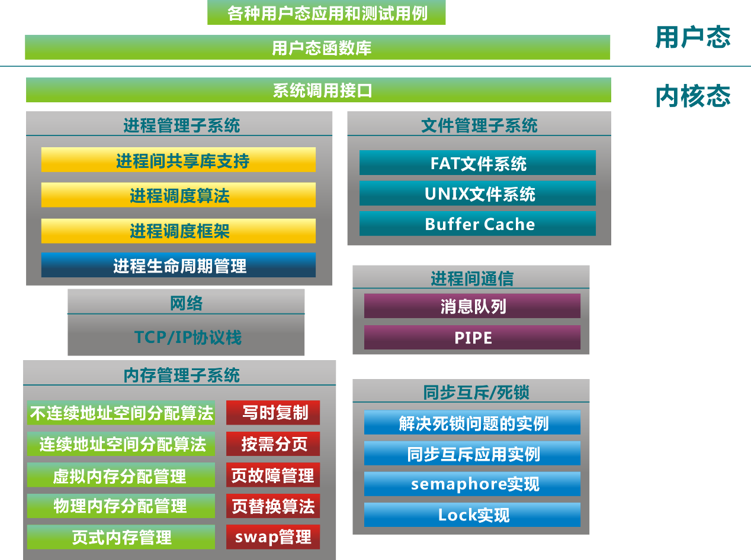
实验课程设计

Slide 43
实验课程设计
■ 实验内容
1 OS启动、中断与设备管理： 0200~1800行
2 物理内存管理： 1800~2500行
3 虚拟内存管理： 2500~3200行
4 内核线程管理： 3200~3600行
5 用户进程管理： 3600~4300行
6 处理器调度： 4300~5100行
7 同步互斥： 5100~6400行
8 文件系统： 6400~9999行

Slide 44
实验课程设计
■ Lab1: Bootloader/Interrupt/Device Driver
启动操作系统的bootloader，了解操作系统启动前的
状态和要做的准备工作，了解运行操作系统的硬件支持，
操作系统如何加载到内存中，理解两类中断--“外设中断”，
“陷阱中断”等；
proj1 /
|-- boot
| |-- asm.h
| |-- bootasm.S
| `-- bootmain.c
|-- libs
| |-- types.h
| `-- x86.h
|-- Makefile
`-- tools
|-- function.mk
`-- sign.c
3 directories, 8 files
基于分段机制的存储管理
设备管理的基本概念
PC启动bootloader的过程
bootloader的文件组成
编译运行bootloader的过程
调试bootloader的方法
在汇编级了解栈的结构和处理过程
中断处理机制
通过串口/并口/CGA输出字符的方法

Slide 45
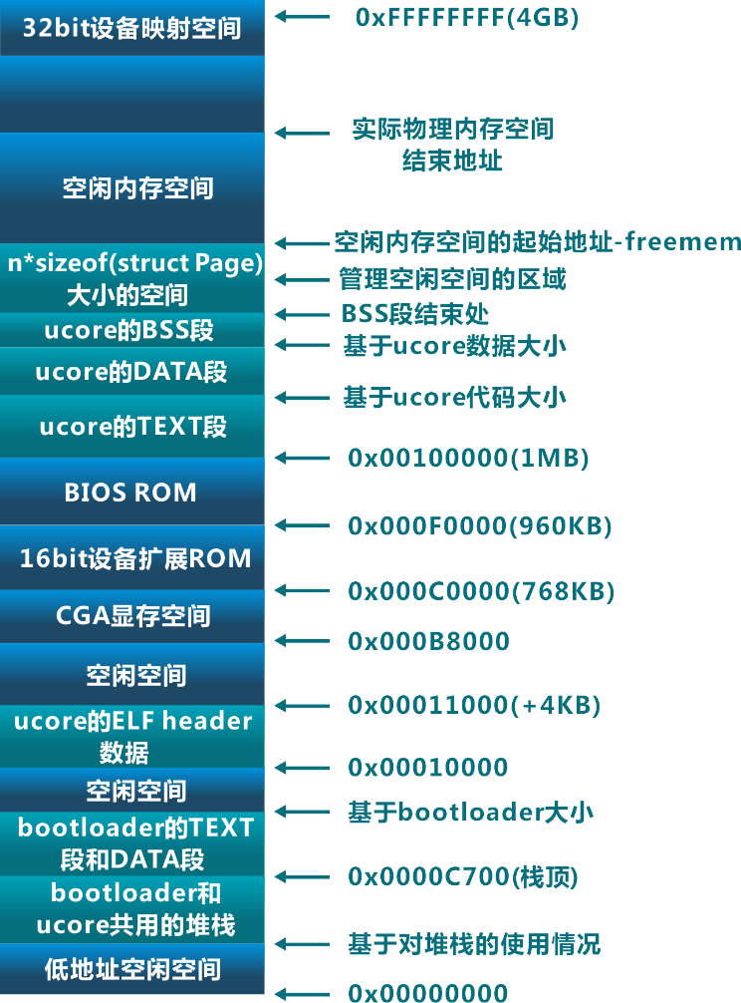
实验课程设计
■ Lab2: 物理内存管理
理解x86分段/分页模式，了解操作系统如何管理连续空间的物理内存
理解内存地址的转换和保护
实现页表的建立和使用方法
实现物理内存的管理方法
了解常用的减少碎片的方法

Slide 46
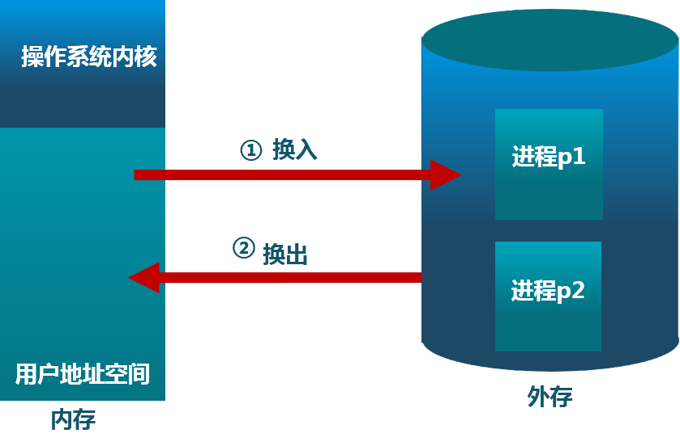
实验课程设计
■ Lab3：虚拟内存管理
了解页表机制和换出（swap）机制，以及中断-“故障中断”、缺页故障处理等，基于页的内存替换算法；
理解换页的软硬件协同机制
实现虚拟内存的Page Fault异常处理
实现页替换算法

Slide 47
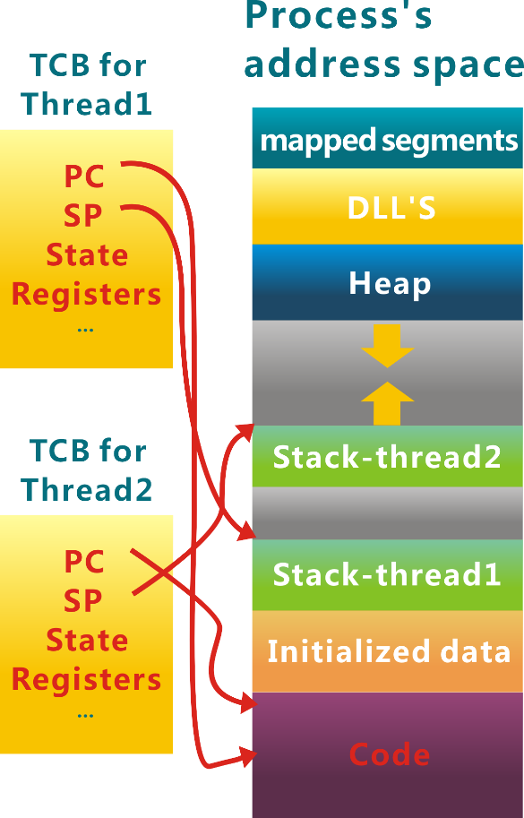
实验课程设计
■ Lab4: 内核线程管理
了解如果利用CPU来高效地完成各种工作的设计与实现基础，如何创建相对与用户进程更加简单的内核态线程，如果对内核线程进行动态管理等；
建立内核线程的关键信息
实现内核线程的管理方法

Slide 48
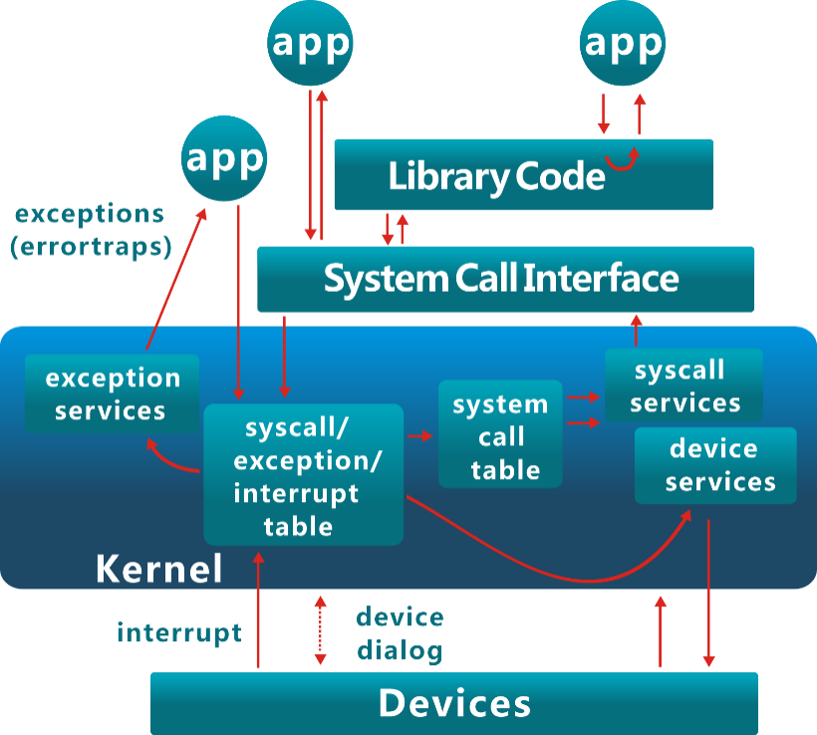
实验课程设计
■ Lab5: 用户进程管理
了解用户态进程创建、执行、切换和结束的动态管理过程，了解在用户态通过系统调用得到内核态的内核服务的过程
建立用户进程的关键信息
实现用户进程管理
分析进程和内存管理的关系
实现系统调用的处理过程

Slide 49
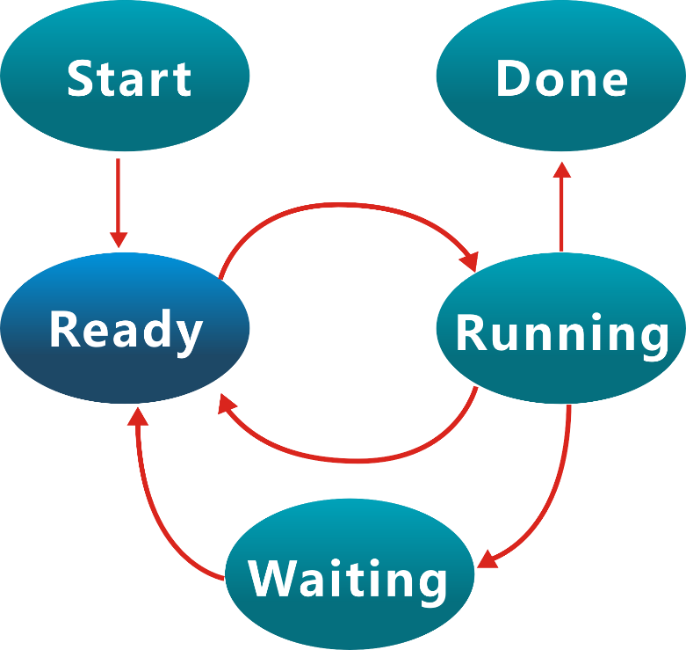
实验课程设计
■ Lab6：进程调度
用于理解操作系统的调度过程和调度算法
熟悉 ucore 的系统调度器框架，以及内置的 Round-Robin 调度算法。
基于调度器框架实现一个调度器算法

Slide 50
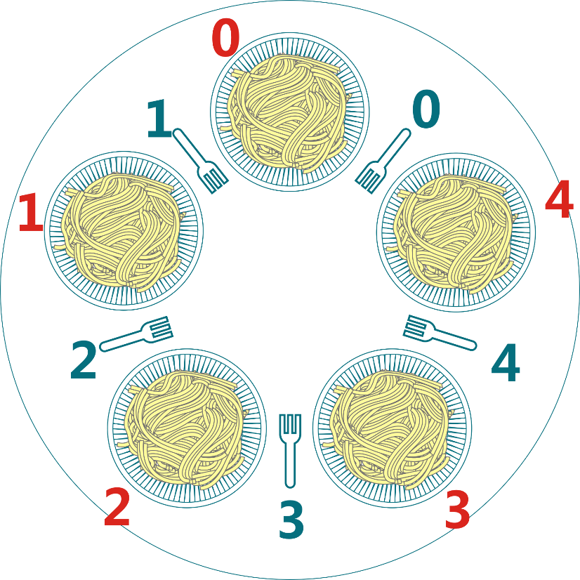
实验课程设计
■ Lab7：同步互斥
了解进程间如何进行信息交换和共享，并了解同步互斥的具体实现以及对系统性能的影响，研究死锁产生的原因，以及如何避免死锁；
熟悉 ucore 的同步互斥机制
理解基本的spinlock、semphpore、condition variable的实现
用各种同步机制解决同步问题

Slide 51
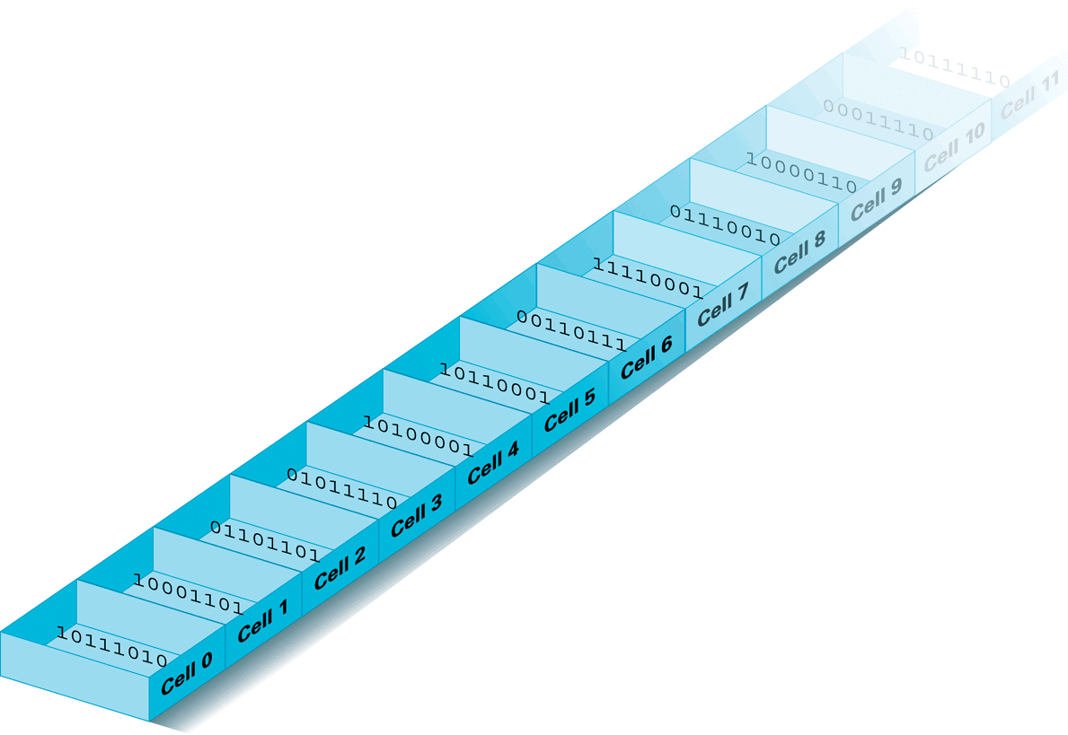
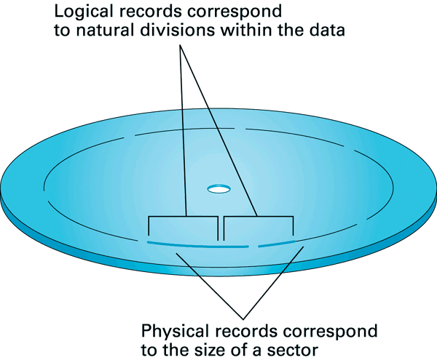
实验课程设计
■ Lab8：文件系统
了解文件系统的具体实现，与进程管理等的关系，了解缓存对操作系统IO访问的性能改进，了解虚拟文件系统（VFS）、buffer cache和disk driver之间的关系。
File System
掌握基本的文件系统系统调用的实现方法；
了解一个基于索引节点组织方式的Simple FS文件系统的设计与实现；
了解文件系统抽象层-VFS的设计与实现；

Slide 52
实验课程设计
■ 扩展实验
U0: ucore porting on x86-64
Status: 100%, ucorer: wnz
U1: local page replacement framework with different algorithms of
local page replacement
status: 100%, ucorer: yxh
U2: ucore支持ARM CPU(with mmu)
Status: 100 %, ucorer: wjf, ykl, xb
…
U9: ucore文件系统框架：支持在VFS下同时支持FAT32等文件系统，实现更加简化的VFS、FAT和SFS，并能够实现高性能的基于DMA方式的磁盘访问；
status: 100%, ucorer: qz,rsw
…
U12:ucore支持GO programming
Status: 100 %, ucorer: cr,fjy

Slide 53
效果
■ 好的方面
理论和实验能够较好地结合起来，不再感到OS课是一个只要死记硬背的课程了
理解了一个OS的全局设计实现，而不是一个一个分离的知识点
掌握了许多OS原理上没有涉及或涉及不够的东西，比如中断/系统调用的实现，X86的段页机制，进程上下文如何切换的，内核态和用户态的具体区别是什么
这是大学期碰到的最复杂的软件，学习了分析和设计大型系统软件的方法

